Slide 1
נושאים באלגברה לינארית

Slide 2
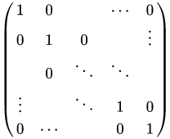
מטריצת יחידה

Slide 3
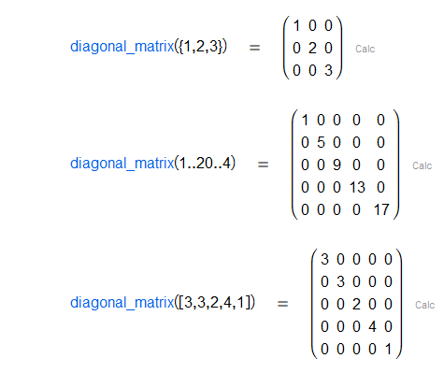
מטריצה אלכסונית

Slide 4
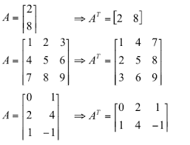
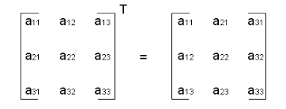
Transpose of Matrix

Slide 5
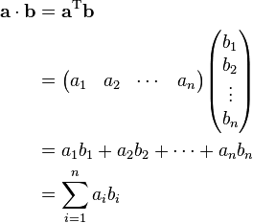
מכפלה פנימית ומכפלה סקלרית

Slide 6
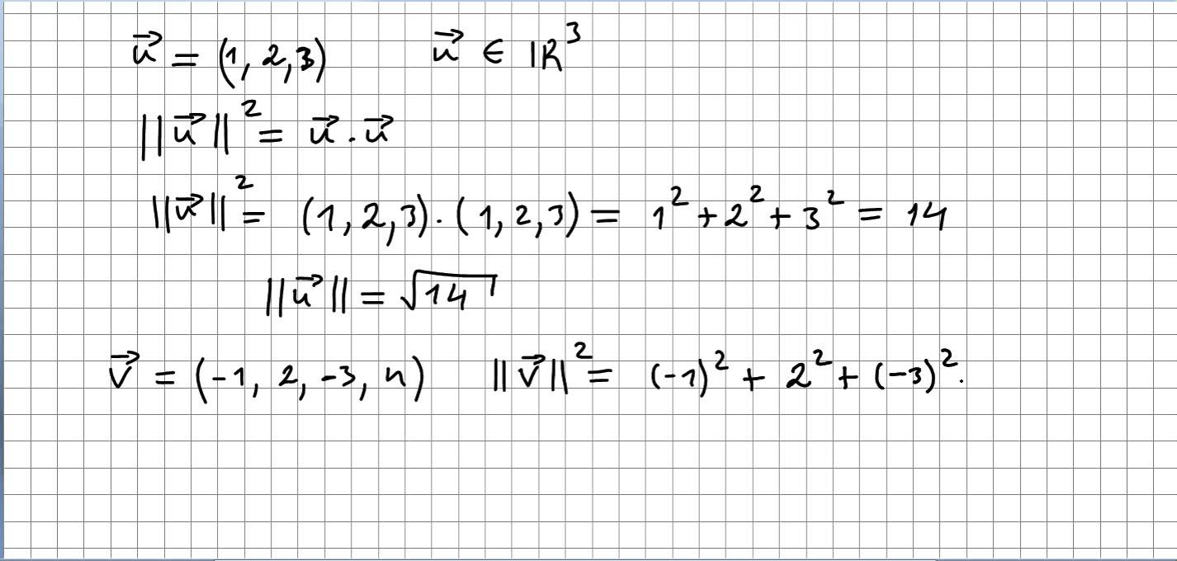
נורמה של וקטור

Slide 7

כפל מטריצות

Slide 8
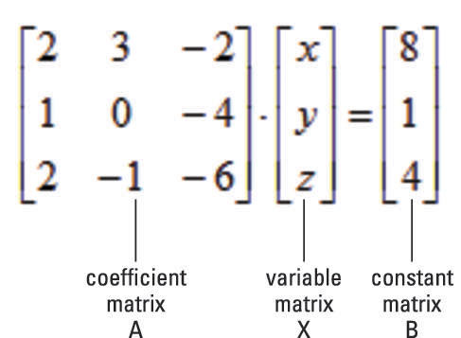
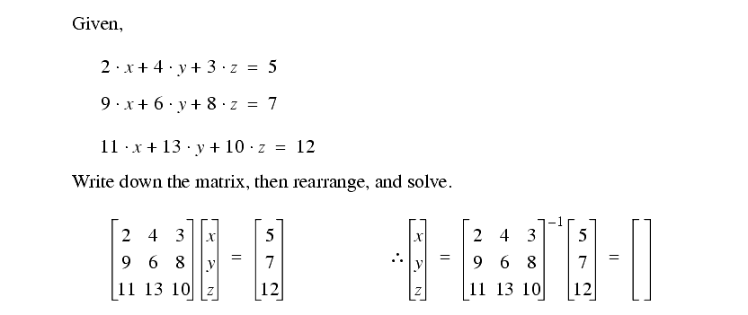
מטריצה כמערכת משוואות לינאריות

Slide 9
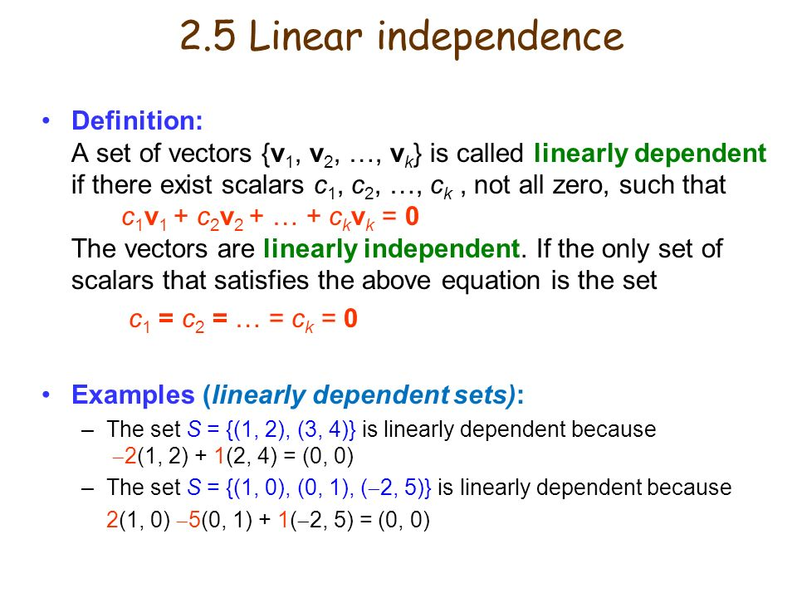
תלות ליניארית

Slide 10
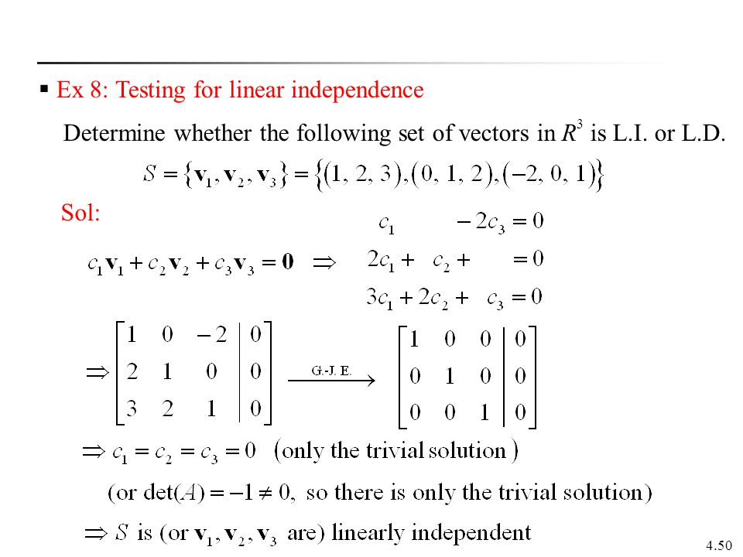
תלות לינארית

Slide 11
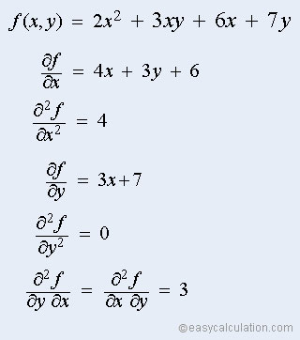
נגזרת חלקית

Slide 12
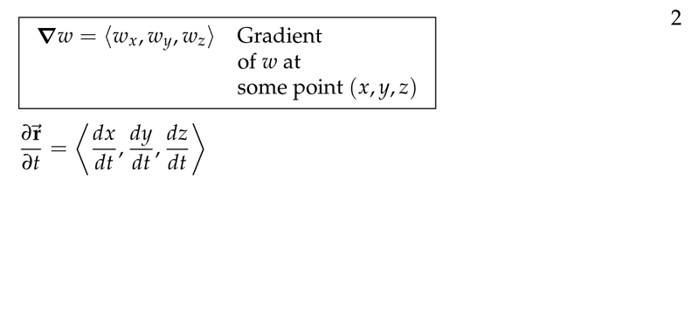
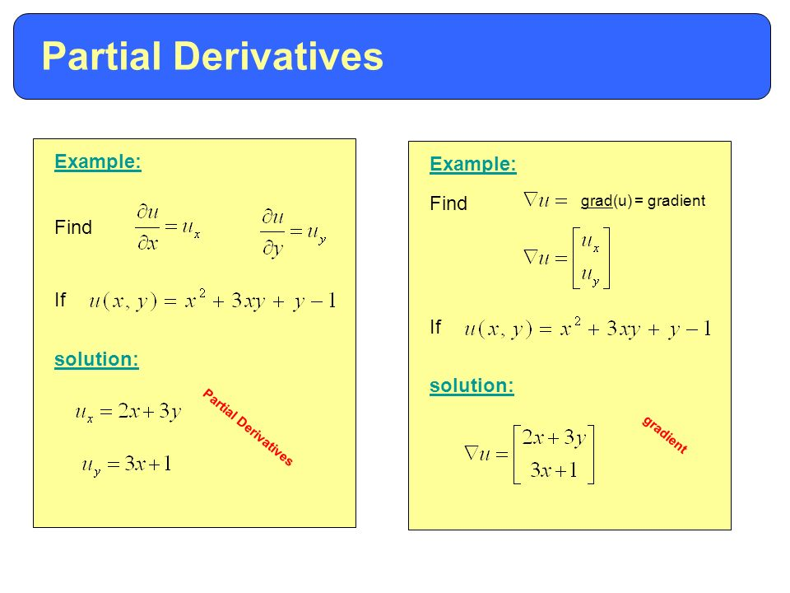
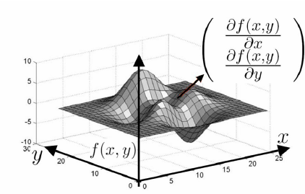
גרדיינט ומשמעות במרחב

